Slide 1

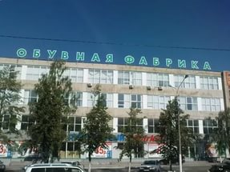
Интегрированный урок
Использование средств вычислительной техники и прикладных программ в сфере ремонта обуви и профилактики профессиональных заболеваний
Подготовили:
преподаватели высшей квалификационной категории – Гергель С.А., Гераськин А.А.
Мастер п/о первой квалификационной категории -Санькова А.Б.

Slide 2



Тема урока
Пульсация формы в процессе развития общества. (Дисциплина «Основы художественного проектирования и конструирования обуви»)
Формование заготовок верха обуви .
      (Дисциплина «Технология обуви»)
      Графические возможности текстового процессора «MS Word»
      (Дисциплина «Программное обеспечение ЭВМ»)
        Комплекс упражнений для
        производственной гимнастики
        (Дисциплина «Охрана труда»
        «Адаптивная физическая культура»)

Slide 3

Цель урока:
Научиться применять теоретические знания по профессиям для выполнения конкретной производственной задачи

Slide 4
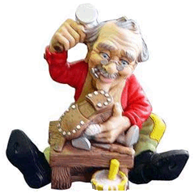
Деловая игра
«Мини-фабрика по ремонту обуви»
Отдел
дизайна обуви
Технологический
отдел
Отдел
Охраны труда

Slide 5
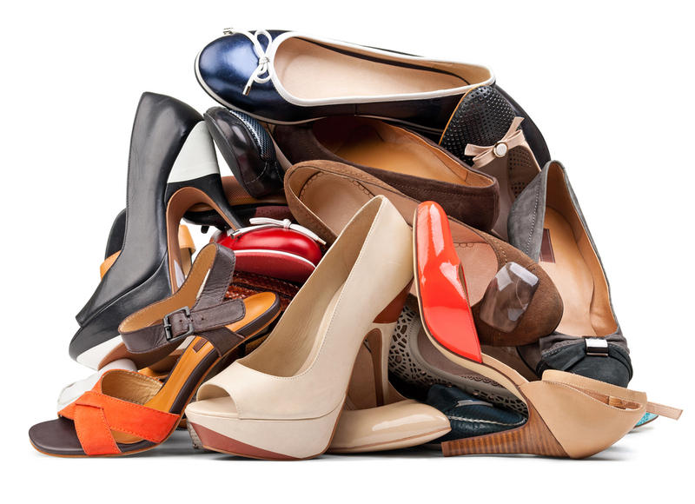
Функции отделов
              Разработка эскиза вариантов обновления силуэта и реставрации женских туфель
Отдел
дизайна обуви
              Составление технологической карты формования заготовки верха обуви
Технологический
отдел
Отдел
охраны труда
              Составление памятки с комплексом упражнений производственной гимнастики

Slide 6
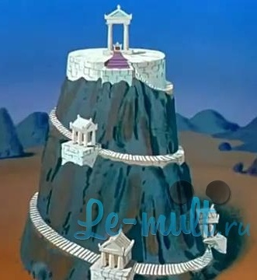

Актуализация знаний
«Операторы ЭВ и ВМ» – разгадывание кроссворда «Скалодром» на компьютерах

Slide 7
Актуализация знаний
«Обувщик по ремонту обуви» - Составление смысловых цепочек с понятиями и определениями

Slide 8
1.Стиль | 1. Это французское слово, которым называют внешние очертания любого предмета, его «тень».
2.Силуэт | 2. Это кратковременное господство определенных вкусов в обществе, в том числе в манере одеваться, пользуется наибольшей популярностью и признается большинством
3. Мода | 3. Процесс придания объемной формы плоской заготовке путем растяжения материала
4. Формование | 4.Индивидуальная манера человека одеваться, держаться, иметь свой имидж.

Slide 9
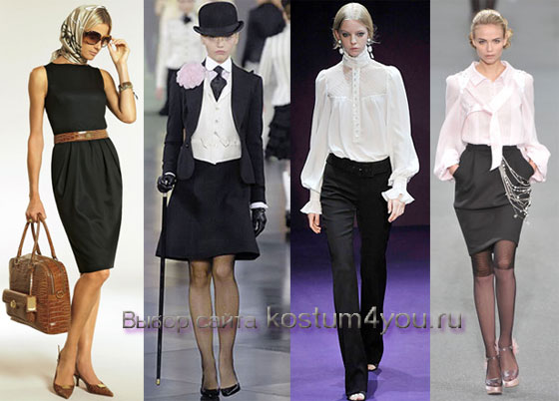
Романтический, фольклорный, классический, спортивный
классический

Slide 10
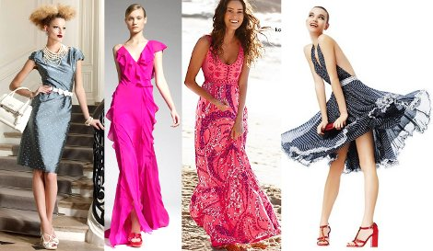
Романтический, фольклорный, классический, спортивный
Романтический

Slide 11
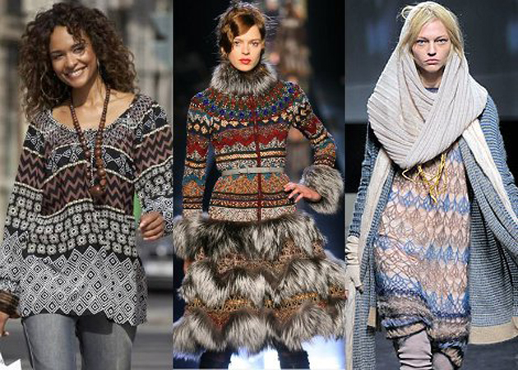

Романтический, фольклорный, классический, спортивный
фольклорный

Slide 12
Проблемный вопрос:
«Каковы варианты применения полученных профессиональных знаний и умений в совместной трудовой деятельности обувщика по ремонту обуви и оператора ЭВ и ВМ?»

Slide 13
Общие черты профессиональной деятельности интегрируемых профессий в области здоровьесбережения.
Профессиональная
деятельность
Оператор ЭВ и ВМ
здоровье
Обувщик по ремонту обуви

Slide 14

Физминутка

Slide 15
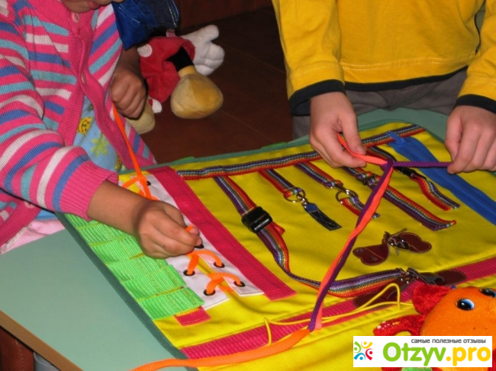
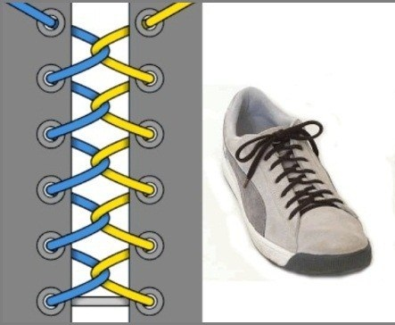
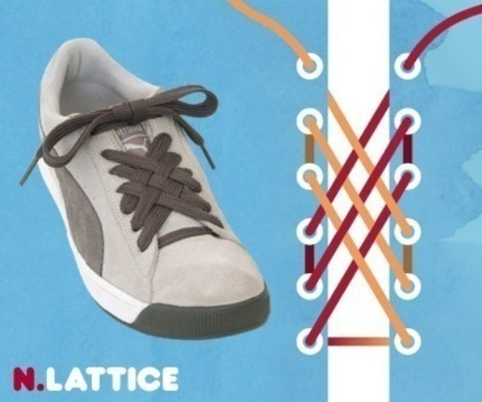
Упражнение «Шнуровка»
Внимание, моторика рук

Slide 16
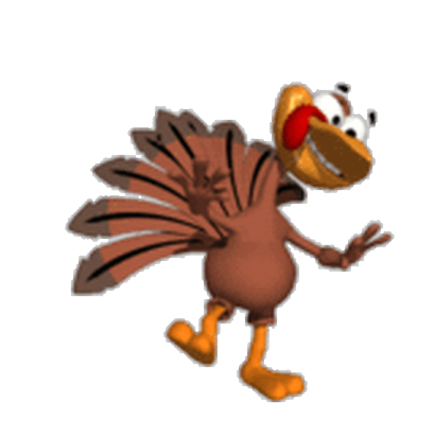




Упражнение «Силач»
Разминка плечевого пояса , шейного и нижнего отделов позвоночника

Slide 17

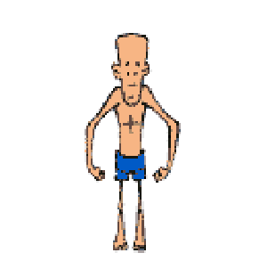
Упражнение «Храм воздуха»
Восстановление дыхания

Slide 18
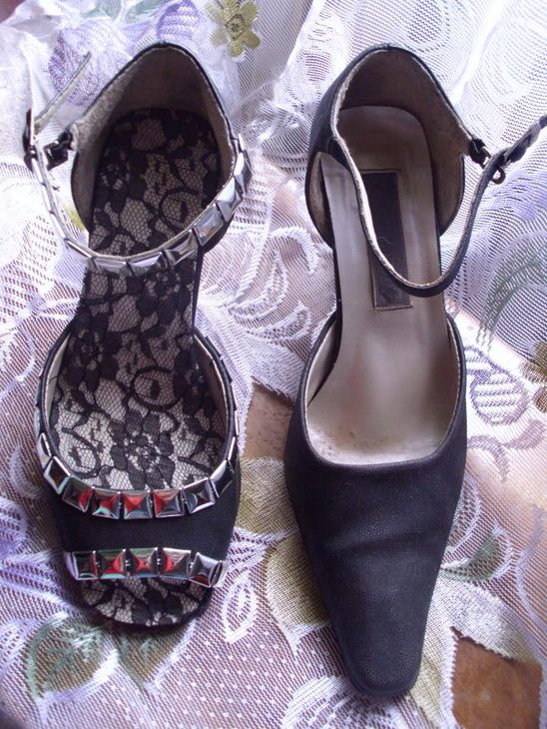

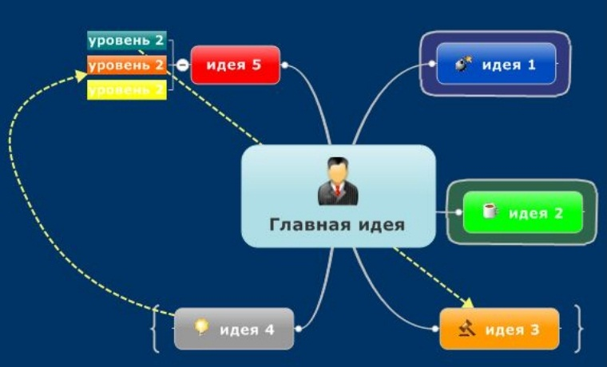
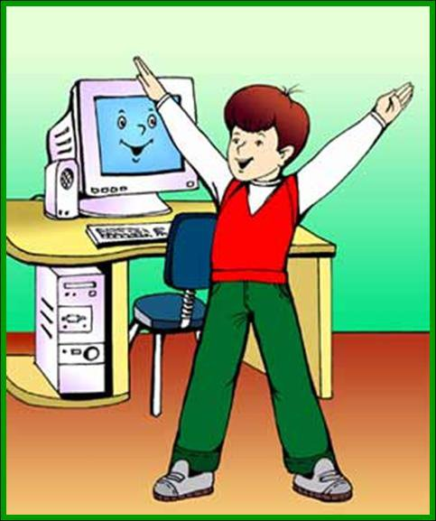
«Осмысление»
Отдел
дизайна обуви
Технологический
отдел
Отдел
Охраны труда

Slide 19
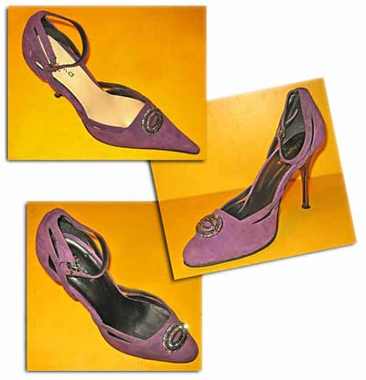
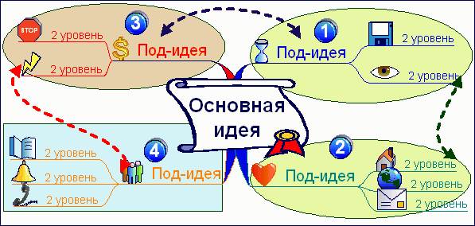

Защита проектов

Slide 20

Я узнал ...
Я выполнил ...
Мне пригодится это...
Проблемный вопрос:
Каковы варианты применения полученных профессиональных знаний и умений в совместной трудовой деятельности обувщика по ремонту обуви и оператора ЭВ и ВМ

Slide 21
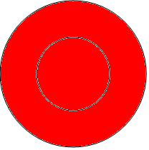
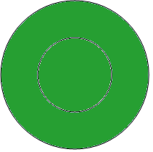




Вам понравилось
занятие?
Было очень
интересно
Было
неинтерсно
Было
интересно

